Slide 1
<소셜 차량 네트워크 서비스>
서비스 개발 진행
20162872 김가람
20162889 박도훈

Slide 2
진행 내용
서버
제보 완료 카운트 API 구현, 값이 2가 되면 해당 제보는 더 이상 불러오지 않음
위경도 좌표를 구해서 해당 정보가 없는 외부 데이터에 기입 후 저장 구현
외부데이터 제보를 어플리케이션에 보내주기 위한 API 구현
어플리케이션
완료 카운트 값에 따라서 마커의 투명도 조절 기능 구현 중
외부 데이터 받아서 지도에 띄워주는 기능 구현 중

Slide 3
위도, 경도 좌표 구하기
위도 경도가 없는 데이터
-> TBN 데이터
Google Maps API 활용 Geocoder 기능
Naver Maps Geocoder 기능
Kakao Map
유료
안됨
안됨
Google Map 에서 검색시에, url이 좌표와 함께 변경됨을 확인

Slide 4
위도, 경도 좌표 구하기
https://www.google.com/maps/search/무등로 광주역에서 신안사거리방향 신호 3번 필요
https://www.google.com/maps/search/무등로+광주역에서+신안사거리방향+신호+3번+필요/@35.1660177,126.9023184,17z/data=!3m1!4b1
변경된 URL 정보를 가져와서 좌표 입력

Slide 5
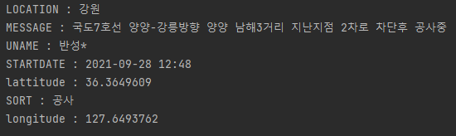
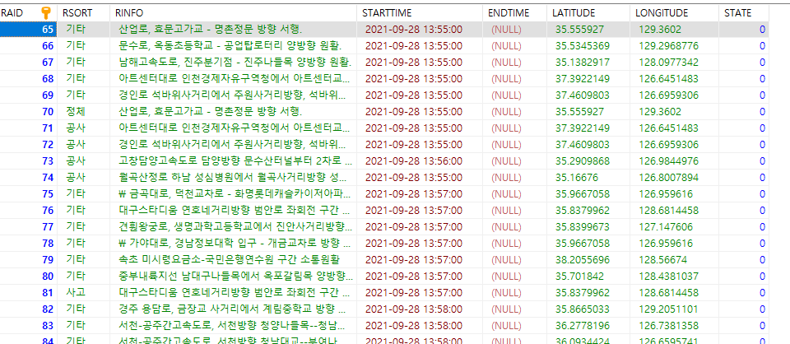
위도, 경도 좌표 구하기

Slide 6
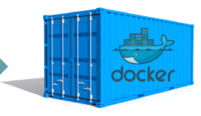
외부 데이터 제보 과정
제보 관리 서비스
제보 서비스
위, 경도 추출 및 출처 별 데이터 저장
Thread를 이용하여 제보 서비스로 데이터 전송
전달 받은 데이터를 하나의 테이블에 저장
푸시 알림 서비스로 전송
푸시 알림 서비스
어플리케이션에 제보 전송

Slide 7
추후 일정
Topic 설정으로 알림 항목 설정
(어플리케이션과 위 항목이 끝나면 개발 완료)
Thread 최적화 (추가)

